Slide 1

STCF真空系统研究进展
（代表STCF项目真空系统组）
孙坤*（安徽理工大学）
2026-07-02
2026年超级陶粲装置国内研讨会

Slide 2
目 录
STCF
STCF真空系统设计指标与挑战
对撞环弧区标准单元段设计进展
对撞环对撞区MDI段设计进展
对撞环对撞区典型样段设计进展
对撞环通用直线段设计进展
注入器真空系统设计进展
总结
2026年超级陶粲装置国内研讨会

Slide 3
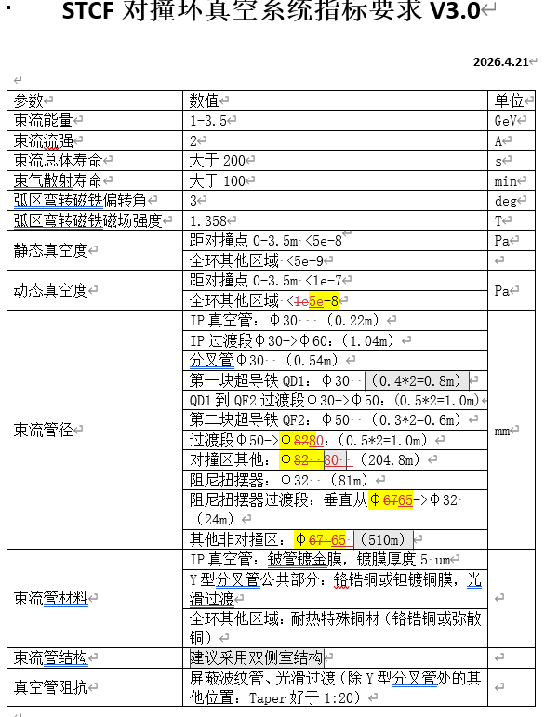
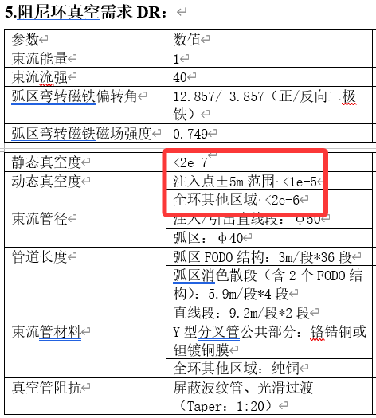
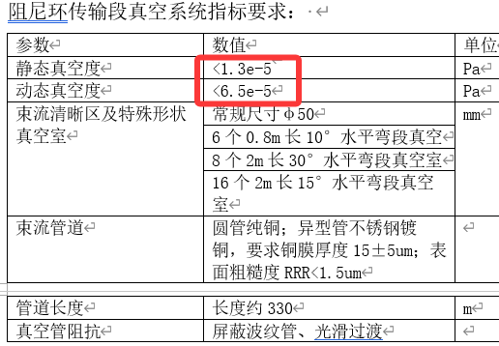
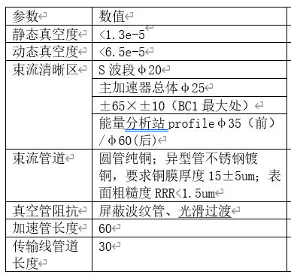
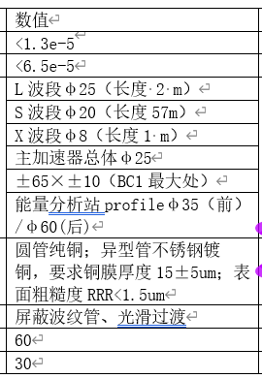
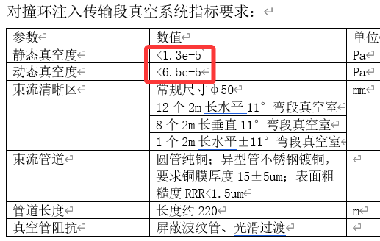
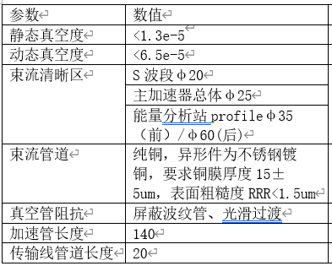
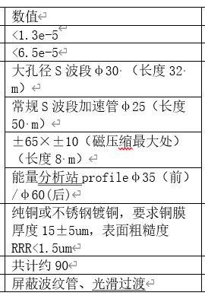
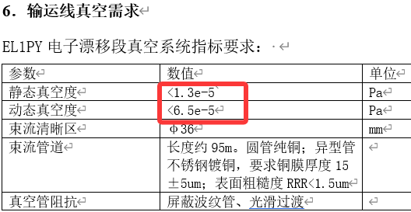
1 STCF真空系统设计指标与挑战
STCF
EL1段
EL2段
束流能量： 1~3.5GeV
束流流强： 2A
束流寿命：>200s
束气散射寿命： >100min
低阻抗的真空室：低阻抗的材料，光滑过渡，小缝隙和台阶
低本底和高真空
高的热负载和气载
短的对撞环周长, 紧凑的磁铁布局设计
小的磁铁孔径和真空室孔径
ML段
PL段
2026年超级陶粲装置国内研讨会

Slide 4
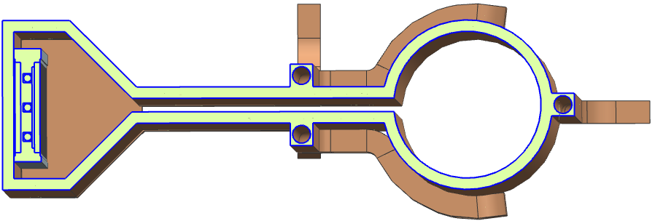
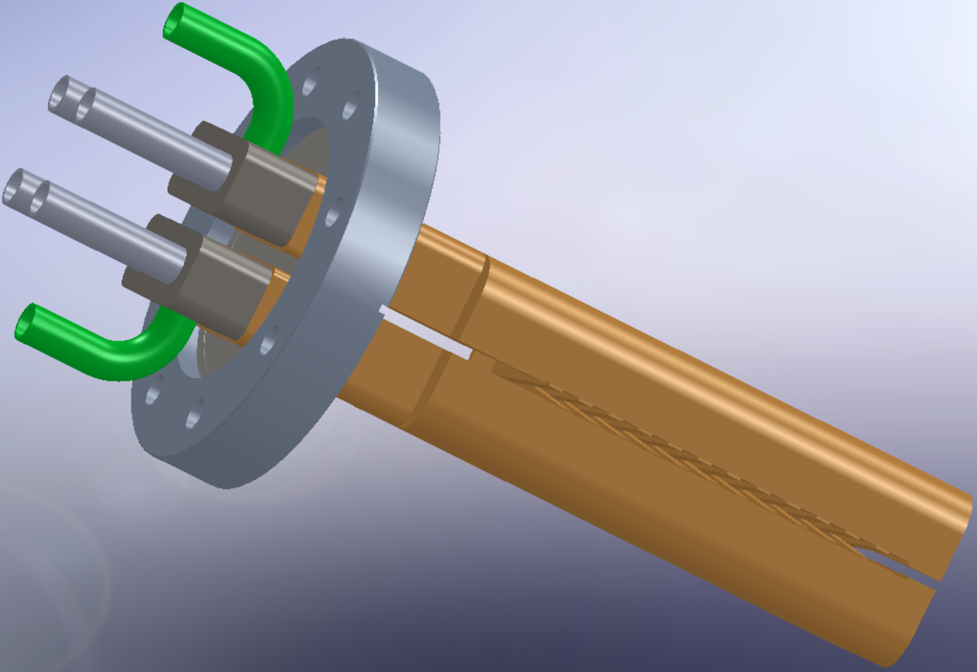
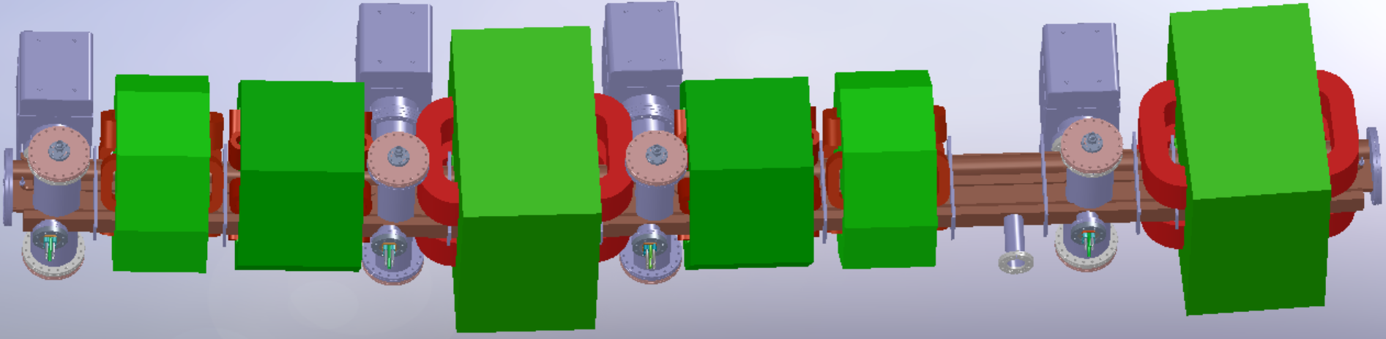
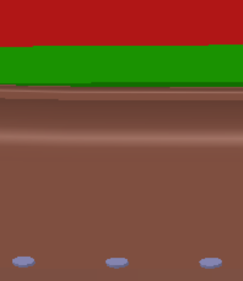
2 对撞环弧区标准单元段设计进展
STCF
同步辐射吸收方案：
  4个光子吸收器独立吸收（有利于动态气载集中抽除）
真空盒结构设计：
  束流室+狭缝+侧室（引出同步辐射光）
  真空盒外部加强筋、内部垫块（抵抗大气压的变形）
布泵方案设计：
  集中抽气：泵站位置NEG泵+离子泵
  分布抽气：侧室设置NEG条；
  分布抽气：束流室镀NEG膜（降低放气率、二次电子产额，提高极限真空）
NEG薄膜
侧室
狭缝
束流室
NEG条
水冷通道
双齿光子吸水器
真空室总长4m左右
已开展样件研制
内部支撑垫块
NEG泵
离子泵
光子吸收器
加强筋
预留泵口
水冷通道
端面法兰
2026年超级陶粲装置国内研讨会

Slide 5
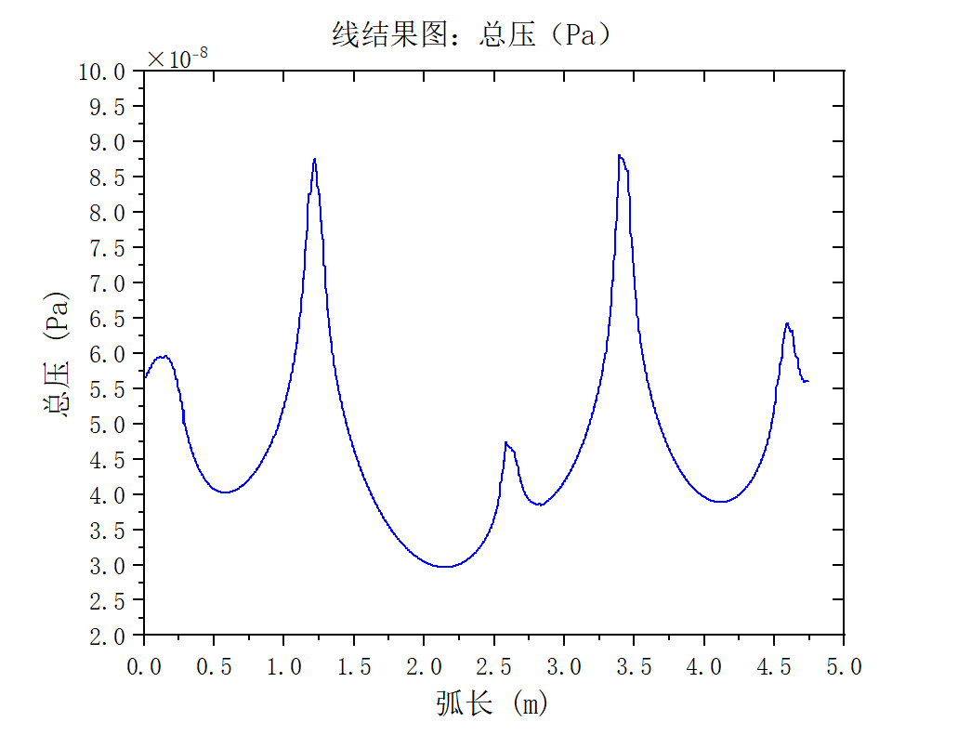
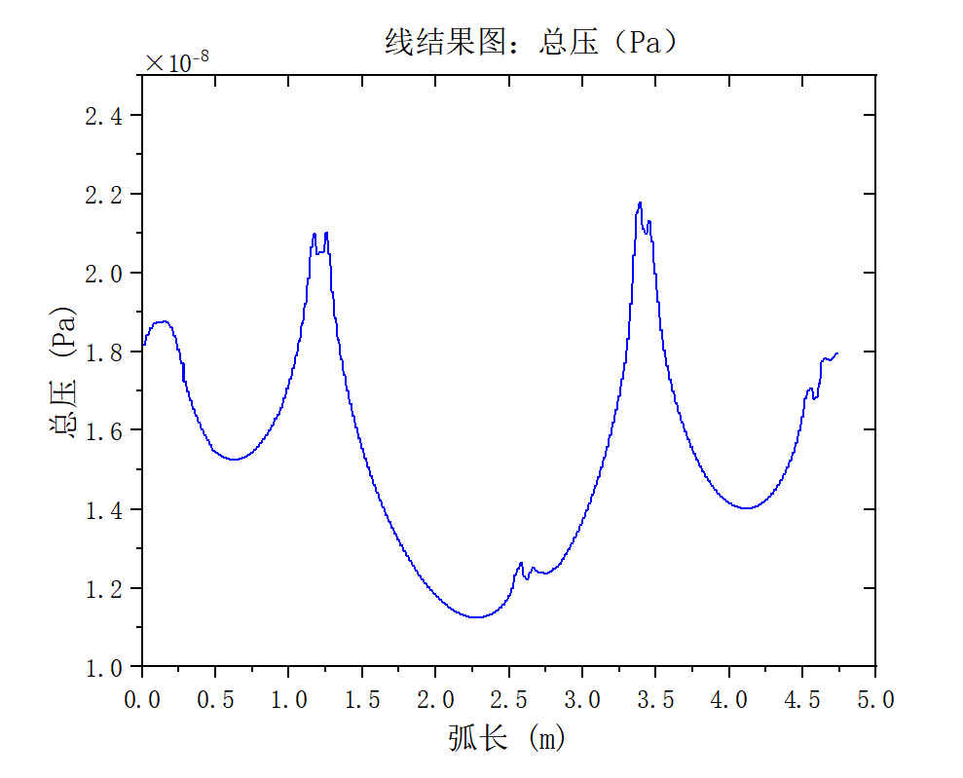
2 对撞环弧区标准单元段设计进展
STCF
（3.5Gev-2A工况下）
弧区标准单元段
动态真空度仿真
动态真空模拟（烘烤）—1600l/sNEG泵+200l/s离子泵+吸气剂条(1l/s*cm²) +束流管镀膜(0.3l/s*cm²)-真空盒放气率1e-11-组合数据
（2Gev-2A工况下）
弧区标准单元段
动态平均真空度：4.7122E-8 Pa ＜ 5 E-8 Pa
压力范围：[2.9683,8.8106 ]E-8 Pa
动态平均真空度：1.5333E-8 Pa ＜ 5 E-8 Pa
压力范围：[1.1254E-8Pa,2.1768E-8Pa ]
2026年超级陶粲装置国内研讨会

Slide 6
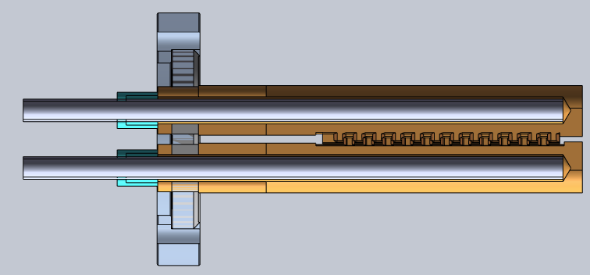
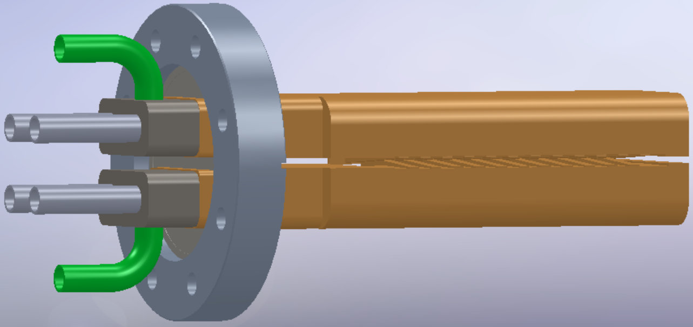

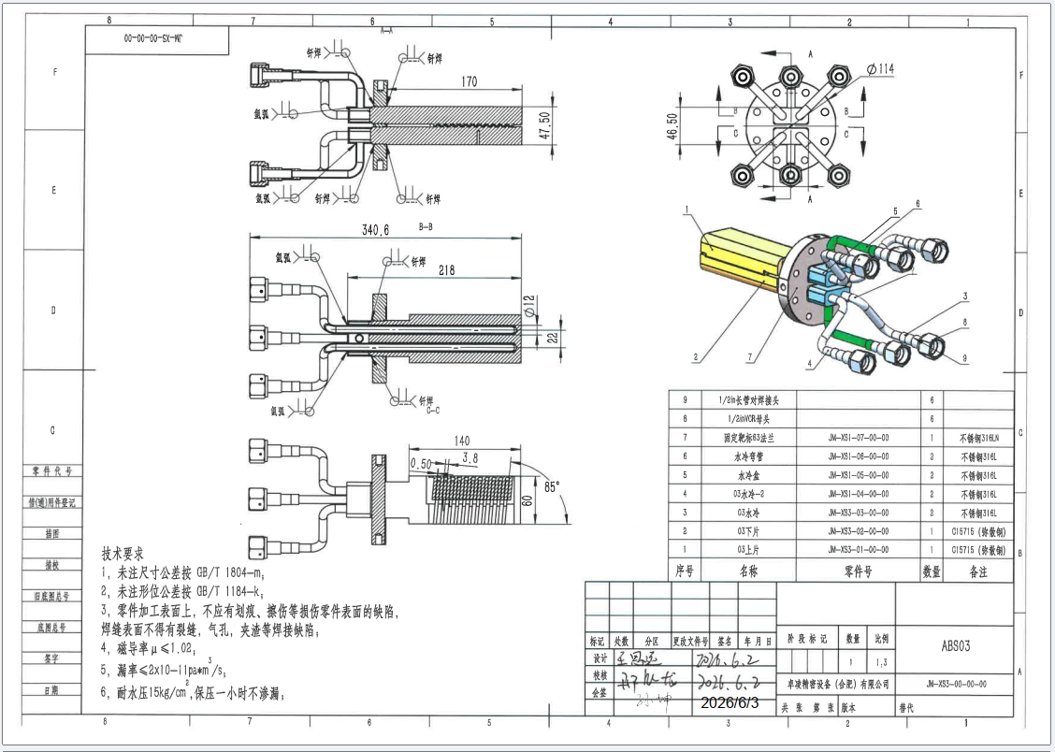
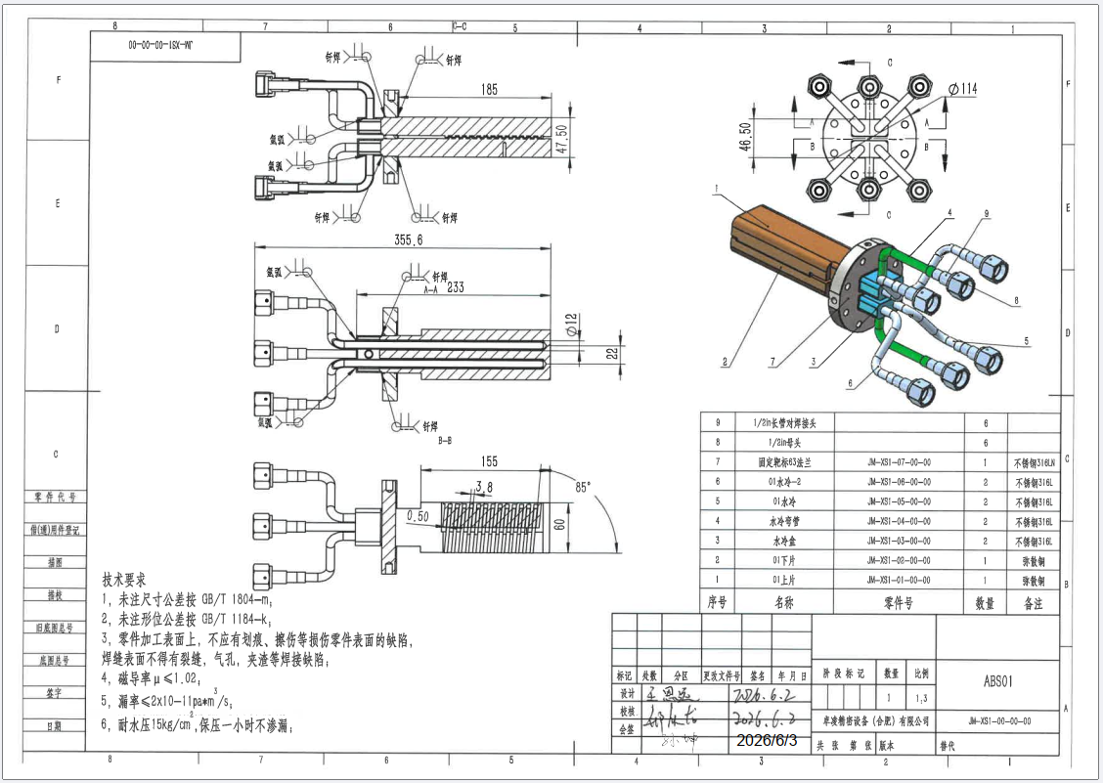
2 对撞环弧区标准单元段设计进展
STCF
光子吸收器
水冷流向：四进两出
样件研制：ABS01（总功率最大）和ABS03（面功率最大）
吸收体材料：弥散铜
冷却水流速：1.5m/s
冷却水压力：0.5MPa
方案 | 承载总功率kw【3.5GeV】 | 承载总功率kw【2GeV】 | 整体最高温度【3.5GeV】 | 整体最高温度【2GeV】 | 水冷通道内最高温度【3.5GeV】 | 水冷通道内最高温度【2GeV】
ABS01 | 16.49 | 1.758 | 263 | 45.2 | 127 | 37.1
ABS02 | 9.256 | 0.987 | 163 | 37.1 | 93.6 | 33.3
ABS03 | 13.711 | 1.462 | 266 | 45.5 | 125 | 36.9
ABS04 | 12.206 | 1.301 | 211 | 39.3 | 104 | 34.5
会签已经完成
2026年超级陶粲装置国内研讨会

Slide 7
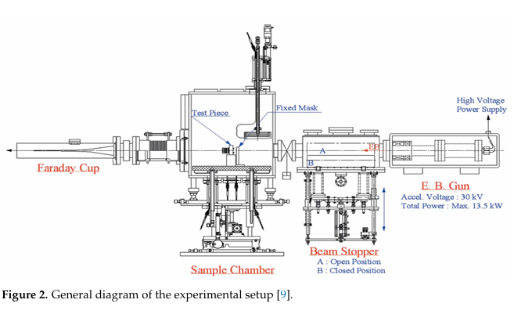
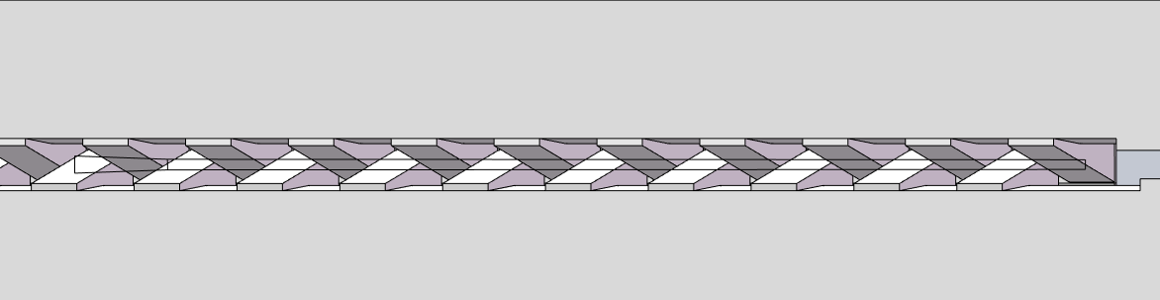
2 对撞环弧区标准单元段设计进展
STCF
吸收器样件的真空性能测试方案
STCF热测试方案：
1.光斑尺寸
样品室
选取真实光斑尺寸中热流密度较高的部分
束流阻断器
电子枪
模拟采用的是梯形，热测试采用矩形，通过电子束扫描，形成77✖0.85的光斑。
2.功率施加
初步考虑分为三个档，低功率（3-4KW）、中功率（ 6-8KW ）、高功率（ 9-12KW ）来依次施加。
参考实验装置(Spring-8)
3.照射时间
30s-1min，监测温度需要达到稳态平衡。
2026年超级陶粲装置国内研讨会

Slide 8
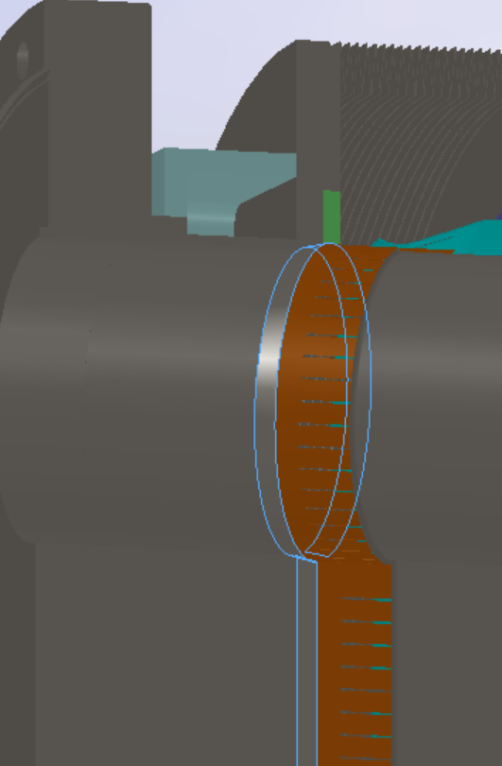
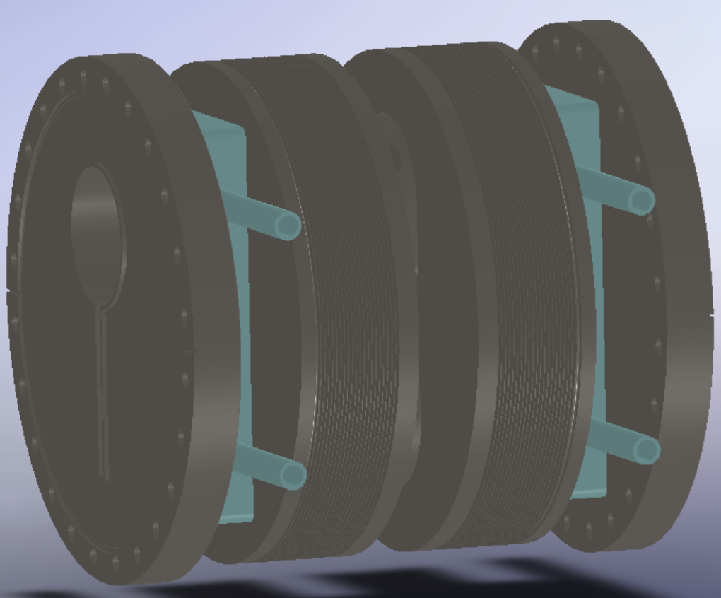
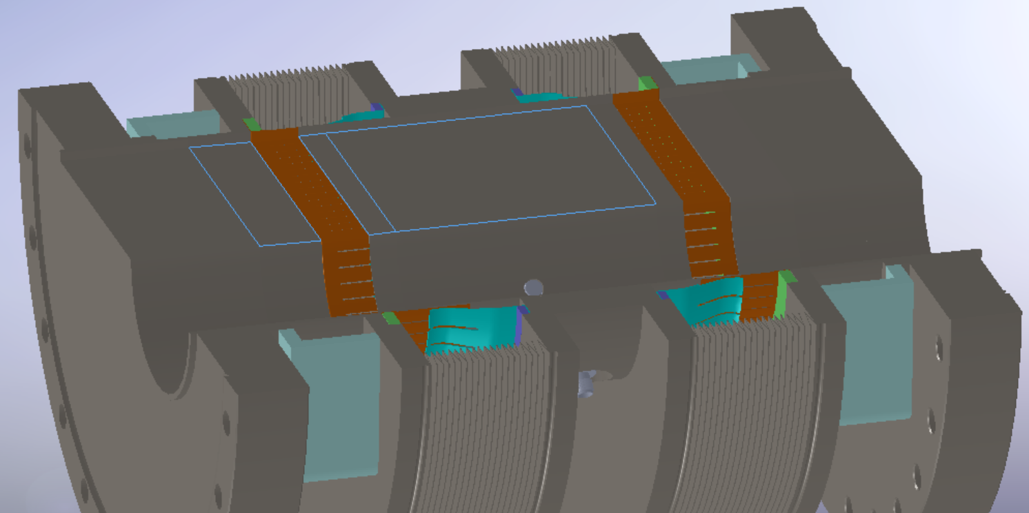
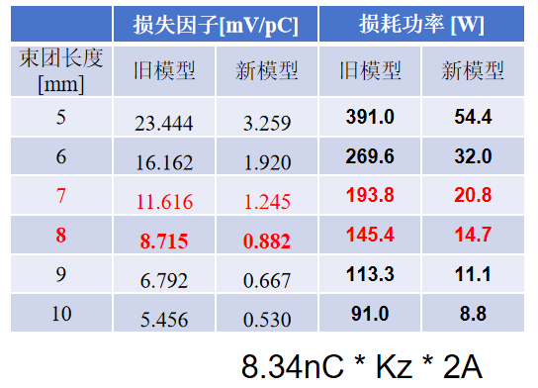
2 对撞环弧区标准单元段设计进展
STCF
屏蔽波纹管的结构设计
改进前版本
改进后版本
尽可能的增大坡度，实现平滑过渡，降低阻抗。
2026年超级陶粲装置国内研讨会

Slide 9
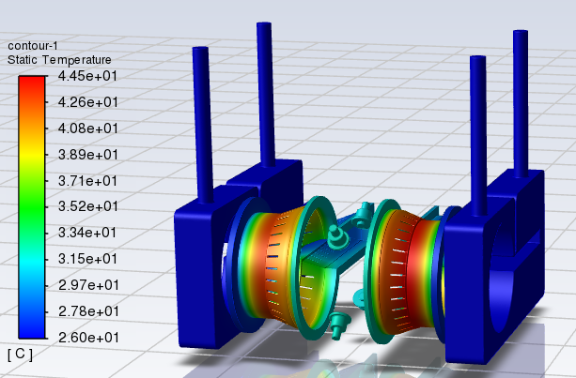
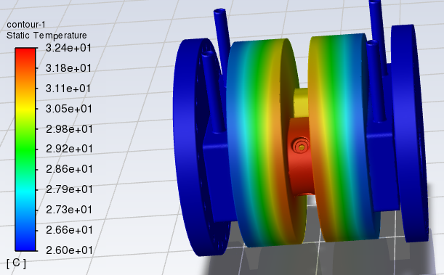
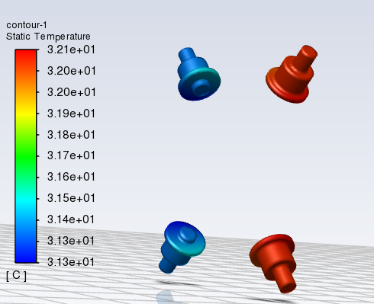
2 对撞环弧区标准单元段设计进展
STCF
屏蔽波纹管的阻抗温度场仿真
内部最高温度44.5 ℃
1.5m/s流速，26℃的冷却水
施加总功率20w
面功率密度2311W/m²施加在铜屏蔽齿上
外壳最高温度32.4 ℃
BPM处最高温度32.1 ℃
2026年超级陶粲装置国内研讨会

Slide 10
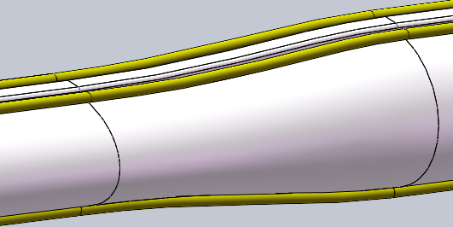
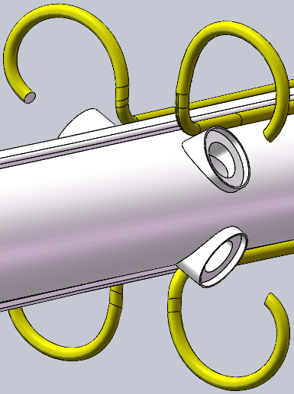
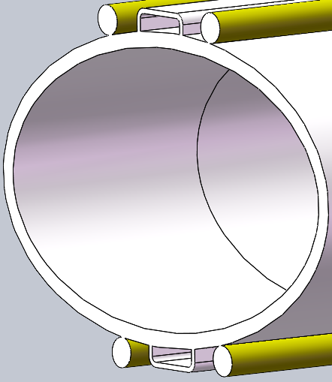
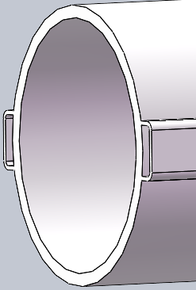
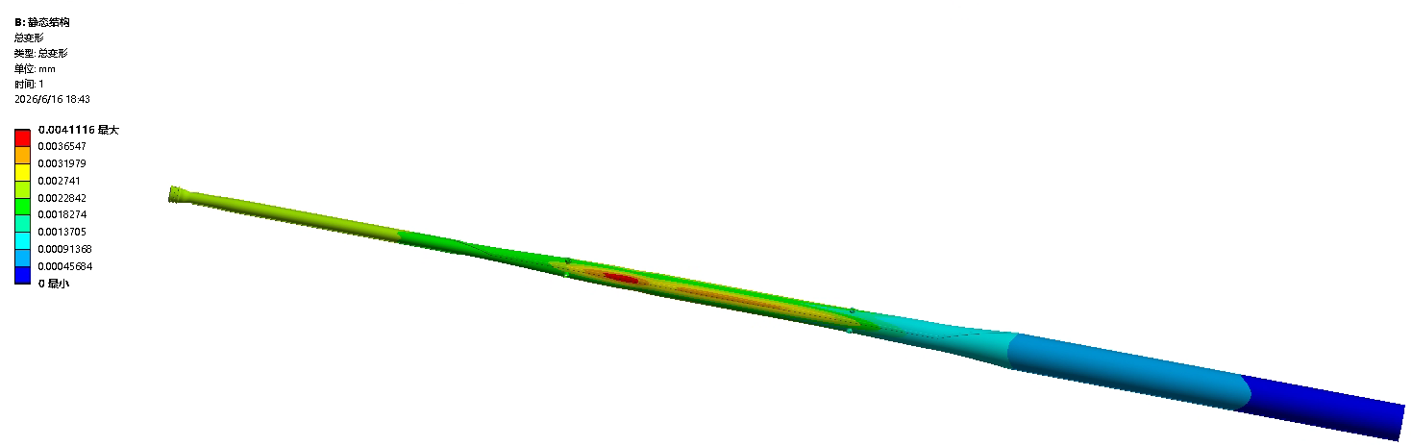
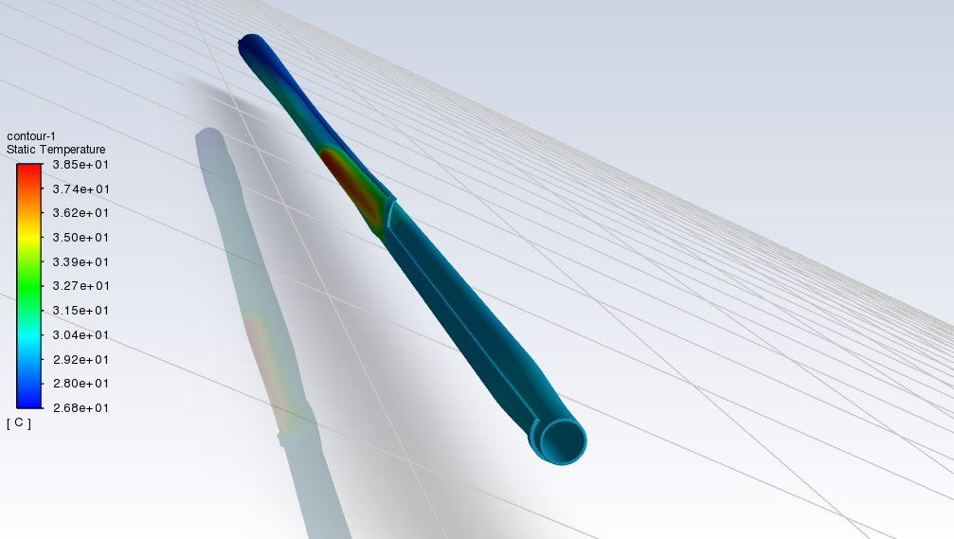
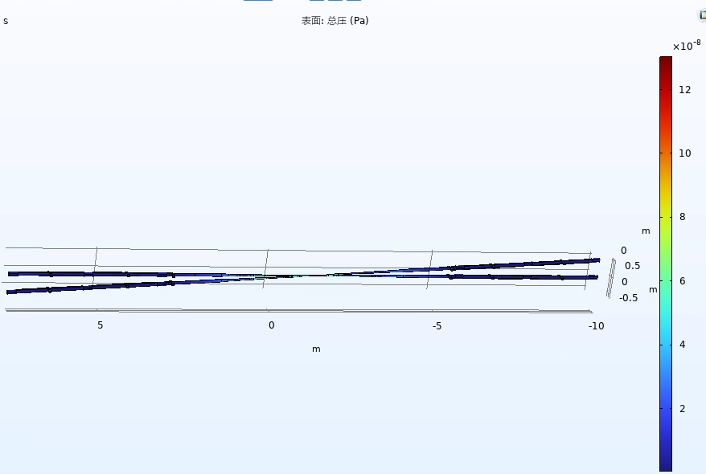
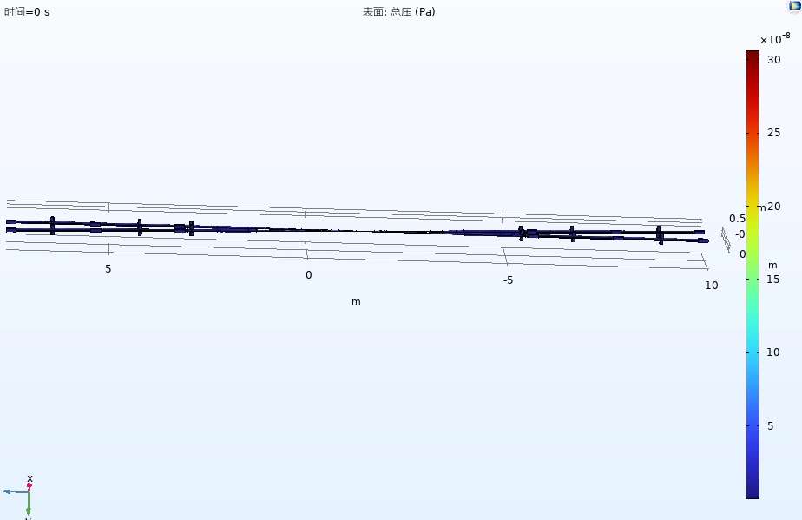
3 对撞环对撞区MDI段设计进展
STCF
B0弯铁的同步辐射吸收方案：
  束流室侧壁吸收方案（总功率比较小）
束流管的结构设计：
  变截面椭圆形束流管，侧面水冷的结构，BPM块独立焊接的设计，水冷、引线沿束流管引出的设计（空间紧凑）
布泵方案的设计：
  靠近探测器外部设置泵站（NEG泵+离子泵）
  Y型分叉管以外束流管镀NEG膜（降低放气率、提供真空度）
BPM和引线设计
过渡段设计
束流清晰区垂直大于水平
束流清晰区水平大于垂直
总变形0.00411mm
最高温度38.5℃
H2的总压3.75e-8Pa
CO的总压2.87e-8Pa
2026年超级陶粲装置国内研讨会
经过H2和CO的4:1分压计算，得出±3.5m的动态平均真空度为3.57e-8Pa ＜1e-7Pa 。

Slide 11
3 对撞环对撞区MDI段设计进展
STCF
仿真计算的模型
静态放气率：4 ×10⁻¹² mbar · l/(s·cm²)，波纹管：1 ×10⁻¹¹ mbar · l/(s·cm²)
动态放气率：4.05×10⁻¹¹ mbar·l/(s·cm²) ，波纹管：2.6 ×10⁻¹¹ mbar · l/(s·cm²)
针对H2和CO，分别求出真空度，再根据H2和CO的4：1分压，得出平均真空度。
束流管真空室弧面镀NEG膜抽速为0.3L/（s.cm²），H2的粘附系数为0.007，CO的粘附系数为0.07。
NEG泵对H21600L/S
对CO720L/S
离子泵对H2200L/S
对CO80L/S
束流管侧室上下放置NEG条，NEG条对H2270L/S，对CO170L/S
2026年超级陶粲装置国内研讨会

Slide 12
3 对撞环对撞区MDI段设计进展
STCF
几种不同工况下的压力仿真结果对比
工况 | 布泵方案 | 气体种类 | 平均真空度 | ±3.5m平均真空度 | 4:1气体混合平均真空度 | 4:1气体混合±3.5m平均真空度
【静态】无光斑+束流管镀膜不激活 | 1600l/sNEG泵+200l/s离子泵+270l/s吸气剂条+束流管膜（低温恒温器内束流管镀膜不激活） | H2 | 4.4647E-9Pa | 9.3799E-9Pa | 6.3098E-9Pa | 1.4057E-8Pa<5E-8Pa
 |  | CO
 |  |  | 1.3690E-8Pa | 3.2764E-8Pa
 | 720l/sNEG泵+80l/s离子泵+170l/s吸气剂条+束流管膜（低温恒温器内束流管镀膜不激活）
【动态】光斑+束流管镀膜激活 | 1600l/sNEG泵+200l/s离子泵+270l/s吸气剂条+束流管膜 | H2 | 1.5913E-8Pa | 3.5271E-8Pa | 1.43424E-8Pa | 3.16188E-8Pa<1E-7Pa
 | 720l/sNEG泵+80l/s离子泵+170l/s吸气剂条+束流管膜 | CO | 8.0600E-9Pa | 1.7010E-8Pa
【动态】光斑+束流管镀膜不激活 | 1600l/sNEG泵+200l/s离子泵+270l/s吸气剂条+束流管膜（低温恒温器内束流管镀膜不激活） | H2 | 2.8735E-7Pa | 6.9972E-7Pa | 4.3806E-7Pa | 1.073156E-6Pa
 | 720l/sNEG泵+80l/s离子泵+170l/s吸气剂条+束流管膜（低温恒温器内束流管镀膜不激活） | CO
 |  |  | 1.0409E-6Pa | 2.5669E-6Pa
【动态】光斑+束流管镀膜不激活+3m处NEG泵 | 1600l/sNEG泵+200l/s离子泵+270l/s吸气剂条+束流管膜（低温恒温器内束流管镀膜不激活） | H2 | 2.1565E-7Pa | 6.7056E-7Pa | 3.3177E-7Pa | 1.0376E-6Pa
 | 720l/sNEG泵+80l/s离子泵+170l/s吸气剂条+束流管膜（低温恒温器内束流管镀膜不激活） | CO | 7.9623E-7Pa | 2.5057E-6Pa
（@焦伟杰）
2026年超级陶粲装置国内研讨会

Slide 13
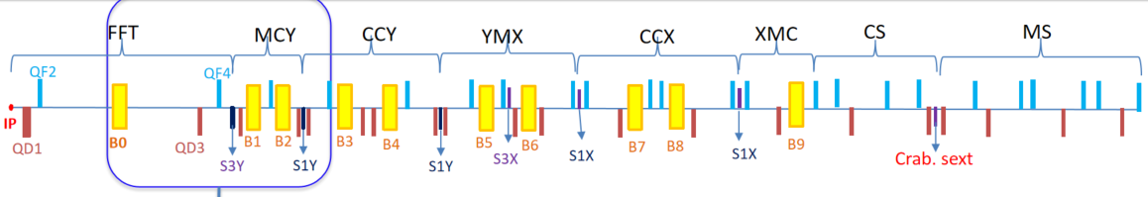
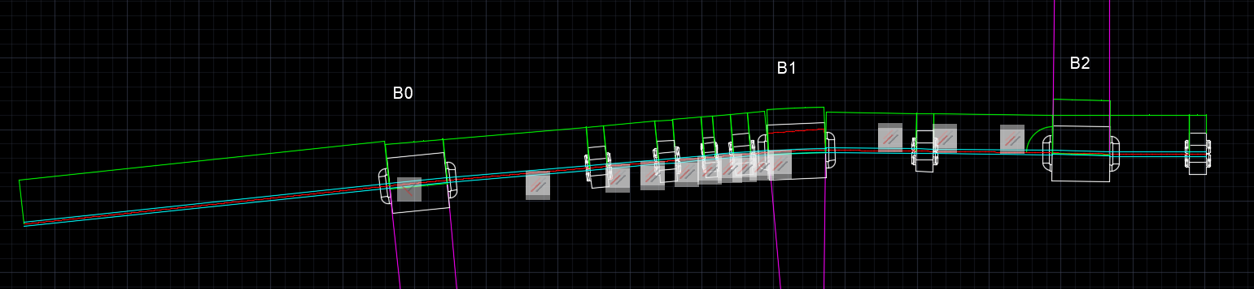
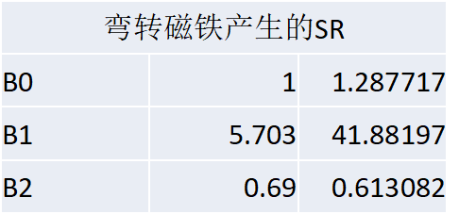
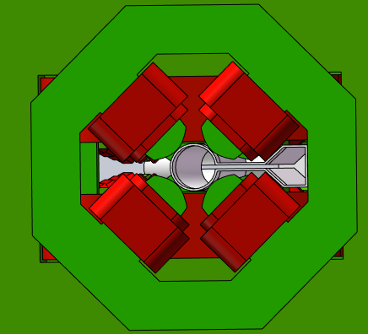
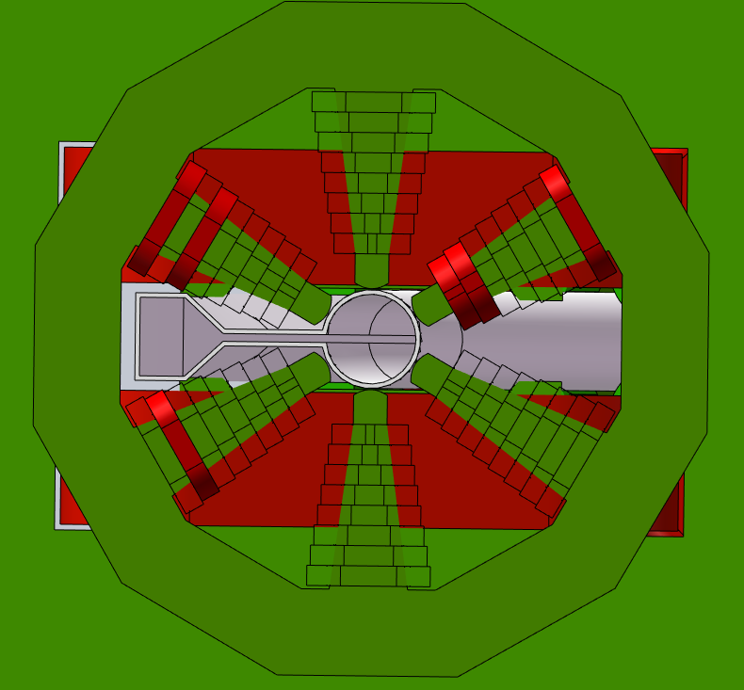
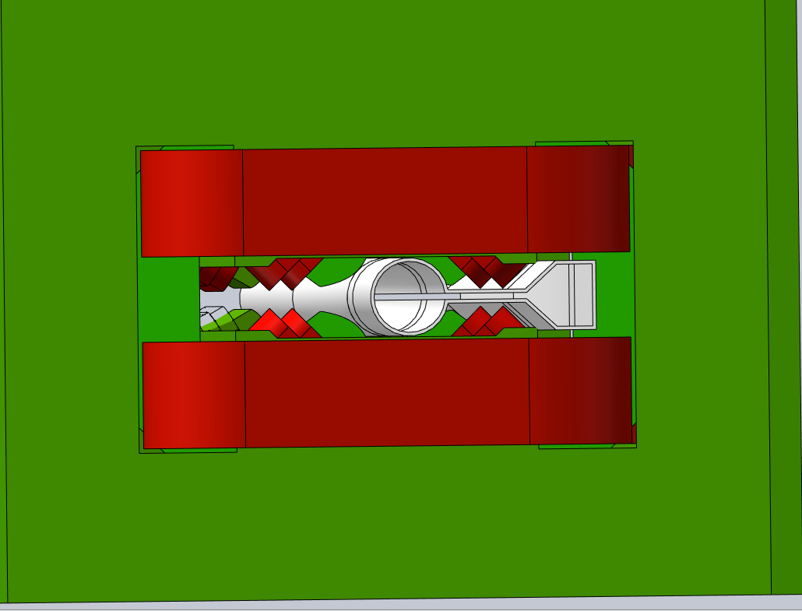
4 对撞环对撞区典型样段设计进展
STCF
2026年超级陶粲装置国内研讨会

Slide 14
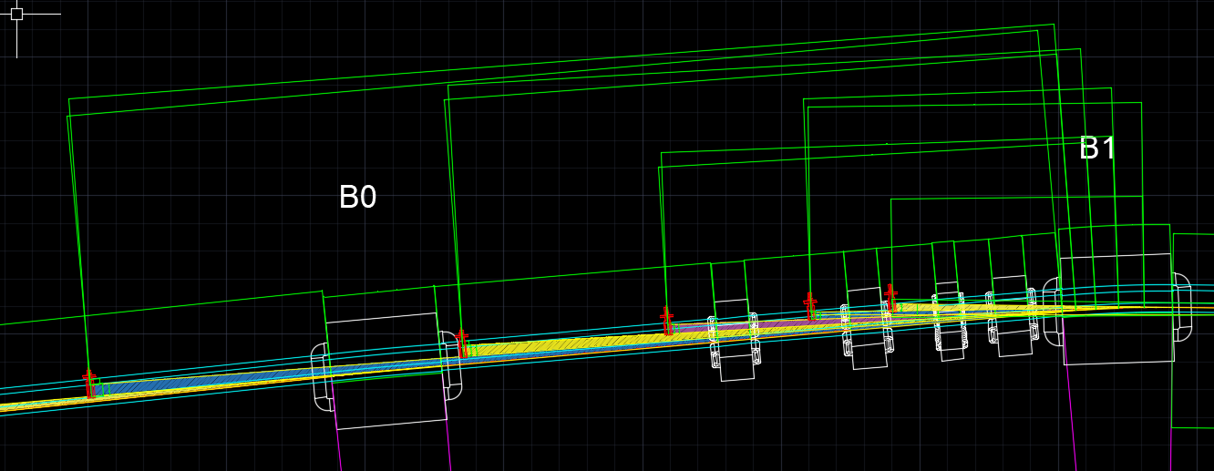
4 对撞环对撞区典型样段设计进展
STCF
同步辐射吸收方案
ABS04
ABS03
ABS01
ABS02
ABS05
方案 | 承载总功率kw | 选用材料 | 整体最高温度 | 水冷通道内最高温度 | 出入口压力差 | 出入口温差 | 冷却水流速
ABS01 | 10.81 | 弥散铜 | 268 | 126 | 0.022MPa | 12.2 | 1.5m/s
ABS02 | 9.49 | 弥散铜 | 230 | 109 | 0.022MPa | 10.7 | 1.5m/s
ABS03 | 8.79 | 弥散铜 | 154 | 88.4 | 0.022MPa | 9.7 | 1.5m/s
ABS04 | 7.57 | 弥散铜 | 102 | 66.9 | 0.024MPa | 7.7 | 1.5m/s
ABS05 | 5.22 | 弥散铜 | 69.3 | 53.9 | 0.03MPa | 5.2 | 1.5m/s
2026年超级陶粲装置国内研讨会

Slide 15
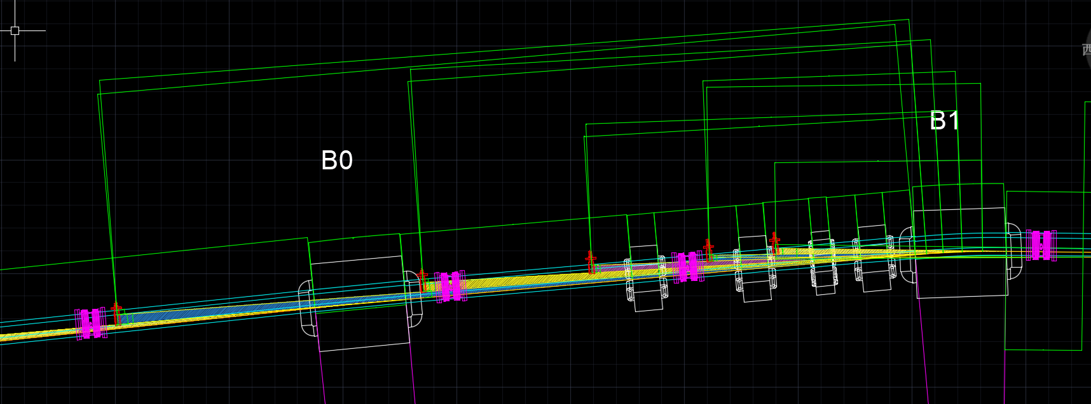
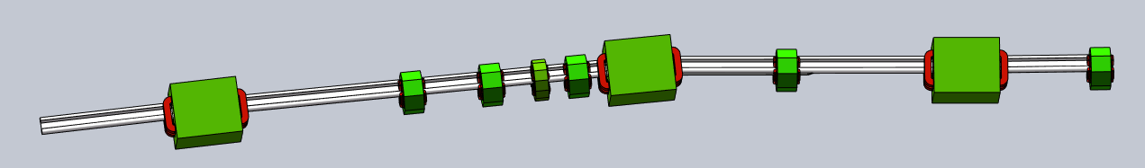
4 对撞环对撞区典型样段设计进展
STCF
真空盒的分段
超级陶粲装置2025年终总结大会
2026年超级陶粲装置国内研讨会

Slide 16
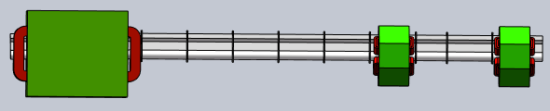
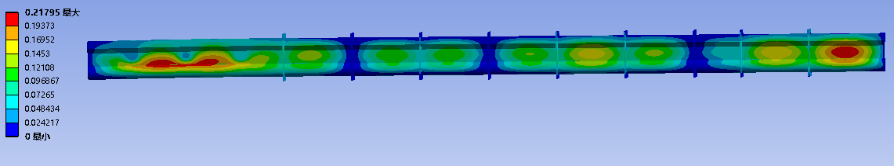
4 对撞环对撞区典型样段设计进展
STCF
第三段真空盒结构场分析-5.3m
Z方向自由
Z方向自由
三个椭圆垫块
Z方向自由
固定支撑
Z方向自由
D3最终方案最大变形量为0.21795mm，最大等效应力为124.02MPa，远小于铬锆铜479mpa的屈服强度。未进入塑性。
2026年超级陶粲装置国内研讨会

Slide 17
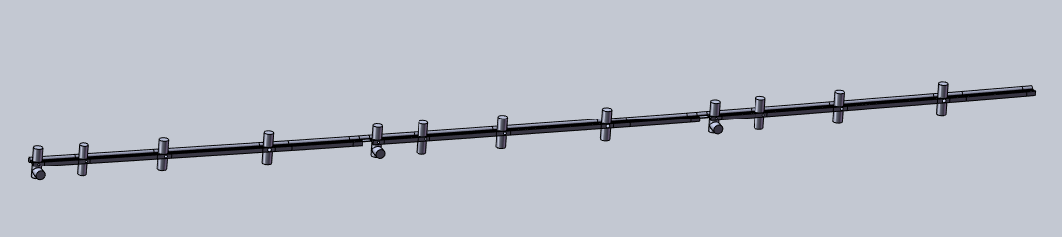
4 对撞环对撞区典型样段设计进展
STCF
第三段真空盒布泵方案
真空室上部分泵口都选用NEG泵,第一个光子吸收器下部分泵口也选用NEG泵，对 H2 抽速为 2000 L /s,对 CO 抽速为 900 L /s。
第一个光子吸收器侧插泵口选用离子泵，其他部分真空室下部分泵口也选用离子泵,对 H2 抽速为 200 L /s,对 CO 抽速为 80 L /s。
侧室上下放置NEG条,对 H2 抽速为 800 L/s,对 CO 抽速为 507 L/s（1l/s*cm² ）。
束流管弧面镀NEG膜，对 H2 抽速为 0.3 L/(s.cm² ) (黏附系数 0.007)、对 CO 抽速为 0.83 L/(s.cm² )(黏附系数 0.07)。
一个单元
2026年超级陶粲装置国内研讨会

Slide 18
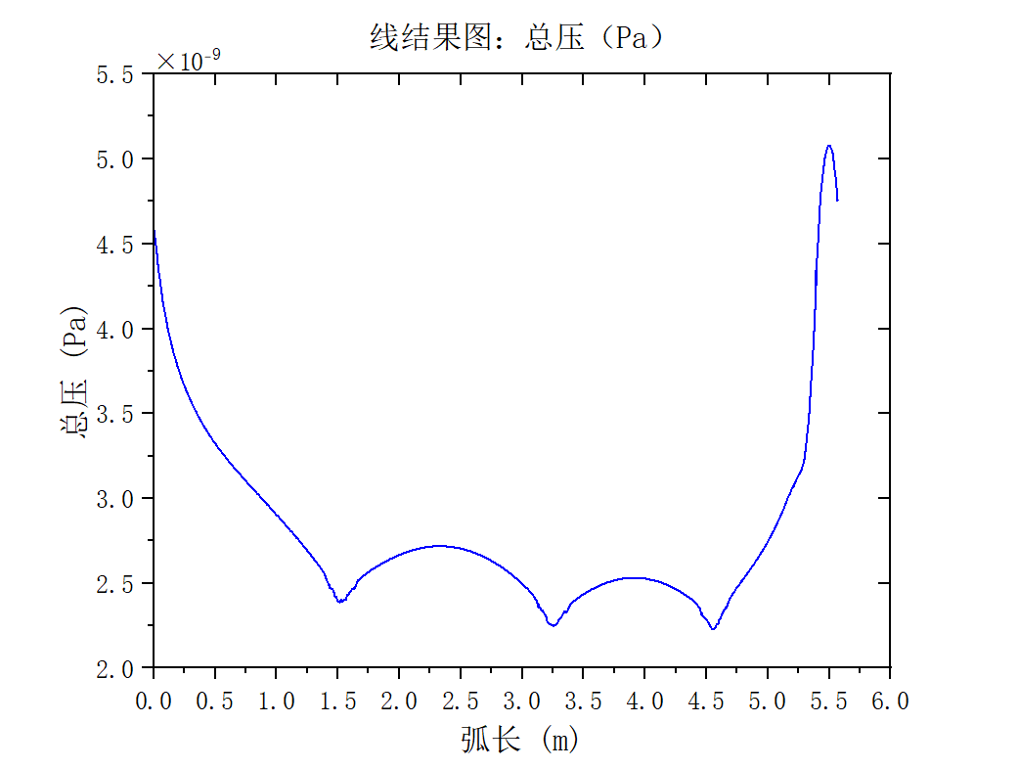
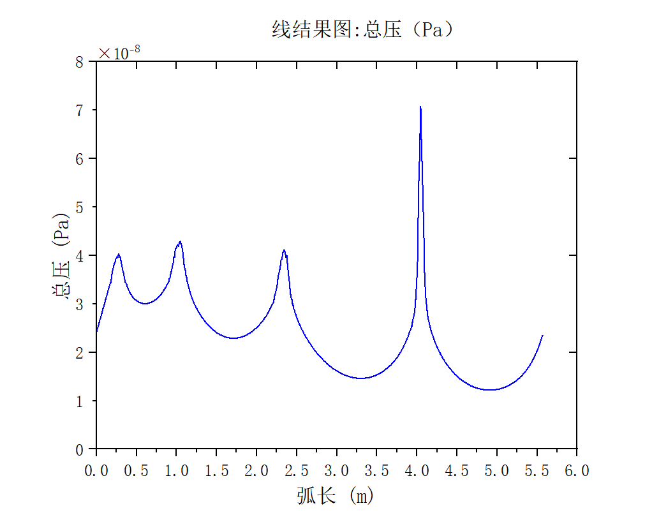
4 对撞环对撞区典型样段设计进展
STCF
第三段真空盒压力场分布
静态真空模拟（烘烤）
动态真空模拟（烘烤）
平均真空度： 2.81791E-9 ＜ 5E-9 Pa
压力范围：[2.23049,5.07757 ]E-9 Pa
平均真空度： 2.38857E-8 ＜ 5E-8 Pa
压力范围：[1.21984,7.07943]E-8 Pa
2026年超级陶粲装置国内研讨会

Slide 19




5 对撞环通用直线段设计进展
STCF
真空元件布局设计
真空盒内径为65mm，壁厚1.5mm
真空盒与磁体间隙为1mm
2026年超级陶粲装置国内研讨会

Slide 20


5 对撞环通用直线段设计进展
STCF
真空压力仿真
氢气(H₂)
边界条件：
泵抽数 1600[l/s]
壁面放气： 1e-11[mbar*l/(cm^2*s)]
表面温度 ： 20℃
膜吸附率：0.007
解吸率 1e-14 mol/(m²s)
波纹管放气：2.6e-11[mbar*l/(cm^2*s)]
最大真空度：4.4437E-9 pa
平均真空度：9.0736E-10 pa
一氧化碳(CO)
边界条件：
泵抽数 720[l/s]
壁面放气： 1e-11[mbar*l/(cm^2*s)]
波纹管放气：2.6e-11[mbar*l/(cm^2*s)]
表面温度 ： 20℃
膜吸附率：0.07
解吸率 1e-14 mol/(m²s)
最大真空度：6.8365E-9 pa
平均真空度：5.9699E-10 pa
按4：1比例计算混合气体的真空度
最大真空度：4.92226E-9 Pa
平均真空度: 8.45286E-10 Pa ＜ 5E-9 Pa
2026年超级陶粲装置国内研讨会

Slide 21




6 注入器真空系统设计进展
STCF
阻尼环真空系统
完成阻尼环真空设备布局；
静态、动态真空满足物理要求；
正在进行同步辐射热设计……
直线加速器真空系统
完成PL直线段真空系统方案设计；
PL段静态真空满足物理要求；
EL1、EL2、ML段暂未开始；
输运线真空系统（暂未开始… ）
阻尼环真空室参数：
材料：Al 6061-T5;
结构：前室真空室结构+内壁面镀TiN薄膜；
最小安装间隙：1mm；
最小壁面厚度：4mm；
最大应力：50MPa;最大形变：0.2mm(强度满足要求)；
前室高度：≥10mm,考虑镀膜要求；
阻尼环静态真空分布
（平均真空优于2E-9mbar）
阻尼环动态真空（100Ah后满足要求）
PL直线段真空分布
（平均真空小于1E-5Pa）
2026年超级陶粲装置国内研讨会
（@李健 武汉大学@魏耕 武汉大学）

Slide 22




7 真空系统设计进展工作总结
STCF
对撞区MDI段：已开展；
对撞区非MDI典型样段：已开展；
直线段：已开展；
弧区标准单元段：已开展；
高频段：已开展；
交叉区：已开展；
阻尼环、直线加速器：已开展；
阻尼扭摆器段、注入典型样段、输运线还未开展。
7月底完成技术设计；
8月底完成TDR报告撰写和验收材料准备；
9月份验收。
2026年超级陶粲装置国内研讨会

Slide 23



7 真空系统关键节点的工作总结
STCF
完成了弧区标准单元段光子吸收器技术设计评审（20260417）；
完成了弧区标准单元段光子吸收器工艺设计评审（20260520） ；
完成了弧区标准单元段光子吸收器加工图纸会签（20260603）。
配合项目办公室完成了各个典型样段的初步建模（20260127）。
2026年超级陶粲装置国内研讨会

Slide 24








STCF
请各位专家批评指正！

